Slide 1
Quy trình làm Prototype bằng AI
AI-Assisted Prototype Workflow
MỨC HOÀN THÀNH SẢN PHẨM (PRODUCT COMPLETION %)
60%
+20%
+20%
Khung ban đầu
Đi sâu từng Scene
Fine-tune
Xây toàn bộ khung logic
Code từng scene
Chỉnh chi tiết cuối
0% → 60%
60% → 80%
80% → 100%
3 giai đoạn · 60% + 20% + 20% = 100% Prototype hoàn chỉnh
AI Prototype Workflow
3 Giai Đoạn · Overview

Slide 2
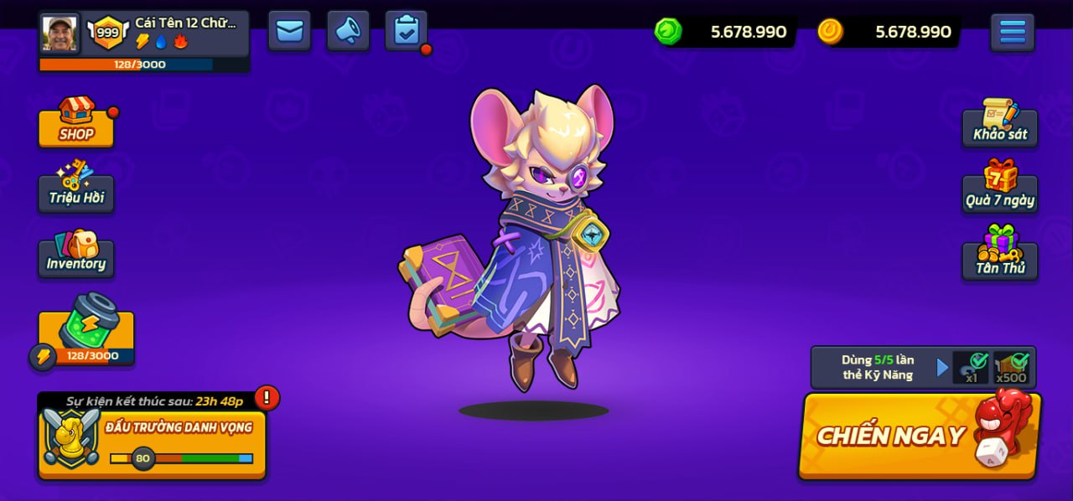
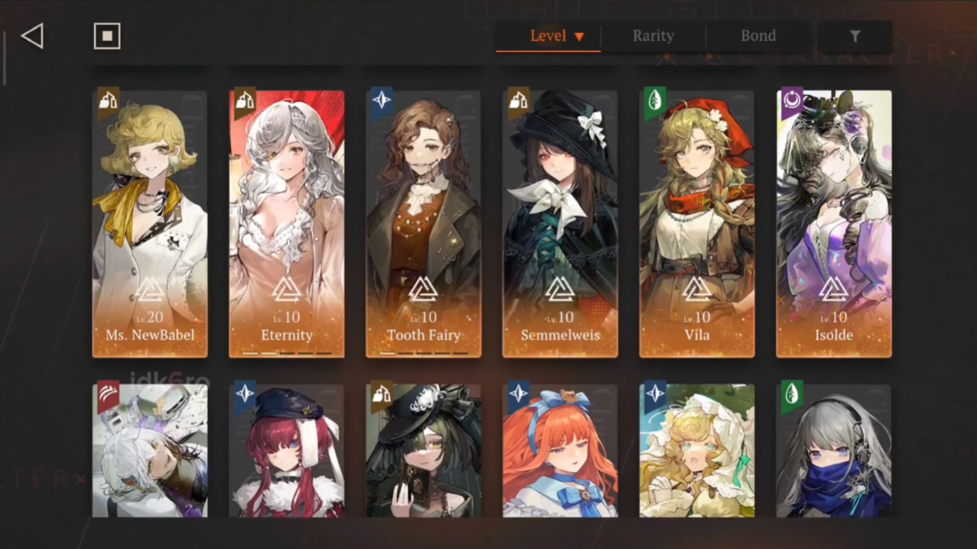
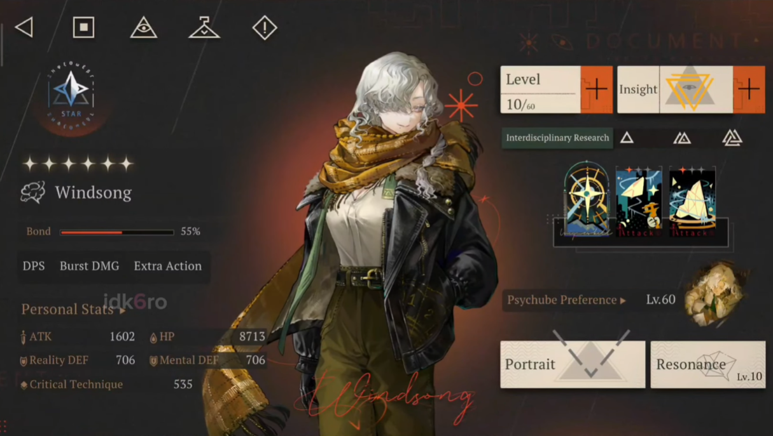
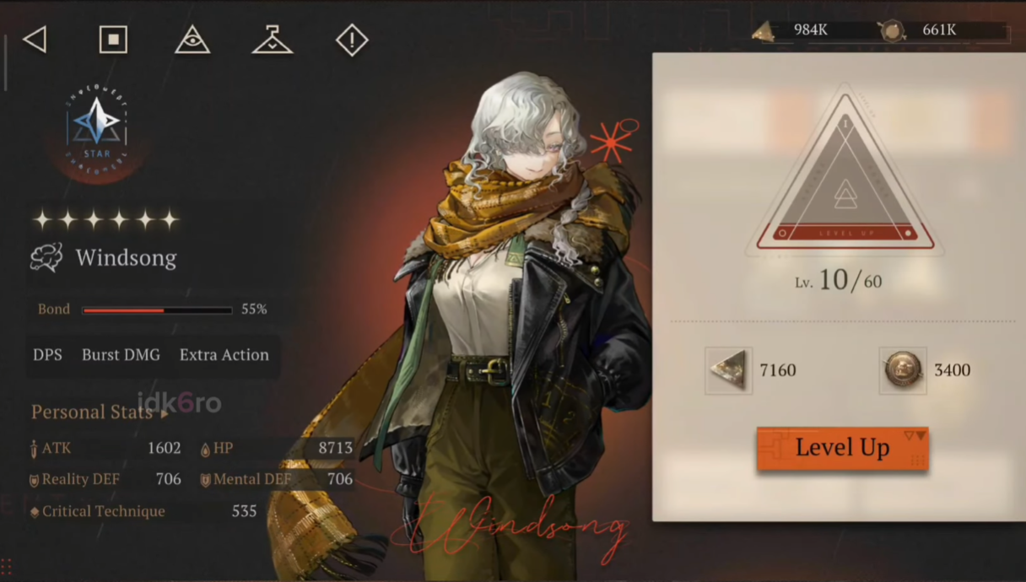
60%
Khung ban đầu
Xây dựng toàn bộ khung tính năng về mặt logic · 0% → 60%
▌ Phase 1 · 0% → 60%
0% ─────────────── 60% ✓
─── 80%
─── 100%
CÁC BƯỚC CHUẨN BỊ
ẢNH THAM KHẢO VÍ DỤ
1
List UI từ GDD
2
Chia thành Scene
Liệt kê tất cả màn hình
Đặt tên nhất quán
3
Tìm ảnh reference
4
Upload / link ảnh ref
Game tương tự / ý tưởng
Chuẩn bị sẵn cho AI
5
Format Scene Table
6
Xác định layout
Bảng mô tả từng scene
Ngang / dọc cho từng scene
✓ Sau bước này: khung logic hoàn thiện — ~60% sản phẩm đã hình thành
lobby · character-list · character-info · lvlup
Phase 1 · Khung ban đầu
0% → 60%

Slide 3
60%
Scene Table — Ví dụ format chuẩn
Dùng để mô tả đầy đủ các Scene trước khi bắt đầu code · 0% → 60%
▌ Phase 1 · 0% → 60%
0% ─────────────── 60% ✓
─── 80%
─── 100%
VÍ DỤ: TÍNH NĂNG CHARACTER INFO
⚠ Lưu ý: Đôi khi cần cung cấp Balance Demo trước → làm khung Balance song song với bước này.
Phase 1 · Scene Table Format
0% → 60%

Slide 4
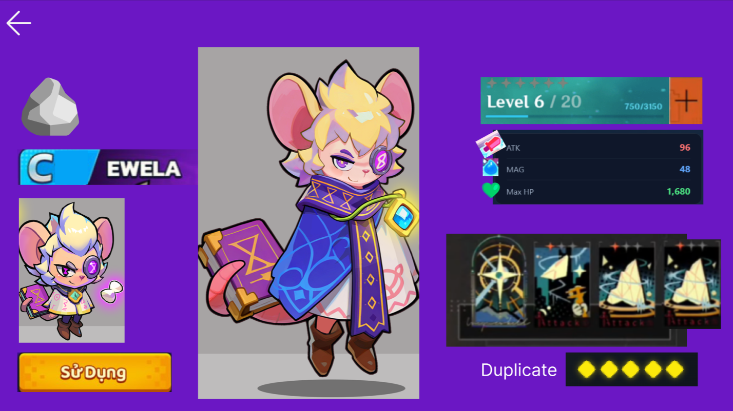
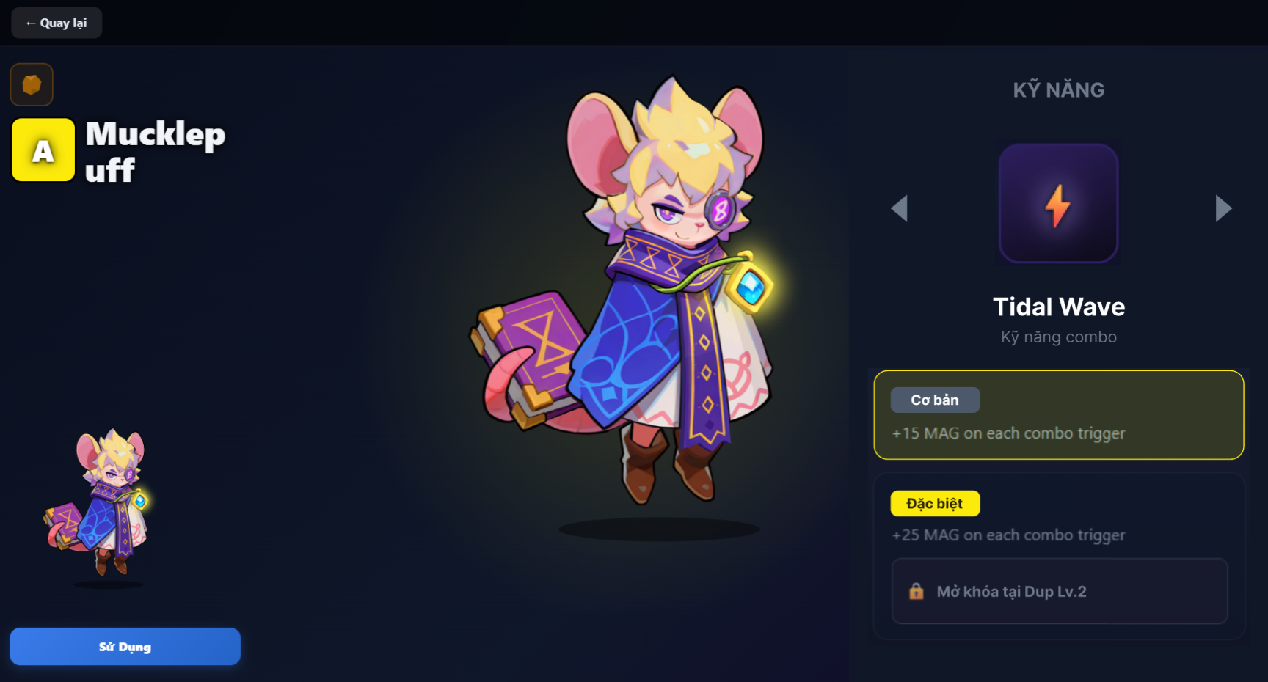
+20%
Đi sâu vào từng Scene
Dùng ảnh demo để AI code chính xác hơn · 60% → 80%
Phase 1 60% ✓
▌ +20%
0% ─────────── 60% ✓
── 80% ✓
── 100%
CÁC BƯỚC ĐI SÂU
FIGMA MOCKUP → CODE OUTPUT
1
Ghép demo Figma
2
AI mô tả ảnh demo
Cắt & dán ảnh, không cần đẹp
Upload / link → AI diễn giải layout
3
Xác nhận mô tả
4
AI code theo mô tả
Chỉnh nếu AI hiểu chưa đúng
Dựa trên mô tả đã được duyệt
💡 Tại sao? AI mô tả ảnh → align kỳ vọng trước khi code, tránh sai lệch về layout.
Phase 2 · Đi sâu từng Scene
60% → 80%
character-info · skill-info demo

Slide 5
+20%
Fine-tune bằng tay
Chỉnh chi tiết cuối — hoàn thành 100% sản phẩm · 80% → 100%
Phase 1 60% ✓
Phase 2 80% ✓
▌ +20%
0% ─────────── 60% ✓
── 80% ✓
── 100% ✓
QUY TẮC FINE-TUNE
1
Mô tả chi tiết cần chỉnh
2
Request nhỏ / lần
3
Kiểm tra ngay sau mỗi lần
Dùng text, không nhờ AI dịch ảnh
1 request = 1 vấn đề duy nhất
Xác nhận trước khi tiếp tục
LÝ DO QUAN TRỌNG
⚡
🔍
🛡
🌱
Code nhanh hơn
Dễ xác định lỗi
Tránh mất tiến độ
Design tiến hóa dần
Request nhỏ → ít lỗi hơn
Ít thay đổi → biết ngay sai ở đâu
Hết token / compact giữa chừng
Dễ theo dõi từng thay đổi
✨ Tip: Tránh gom nhiều request → khó kiểm chứng, AI dễ sót, design khó trace.
Phase 3 · Fine-tune bằng tay
80% → 100%

Slide 6
Tổng kết
3 giai đoạn → 100% Prototype hoàn chỉnh
Phase 1 · 60%
+20%
+20%
0% ─── Khung ban đầu ─── 60%
── Đi sâu ── 80%
── Fine-tune ── 100%
= 100% hoàn thành ✓
0% → 60%
60% → 80%
80% → 100%
60% · Khung ban đầu
+20% · Đi sâu từng Scene
+20% · Fine-tune
✓
List UI từ GDD
✓
Ghép demo Figma
✓
Mô tả chi tiết cần chỉnh
✓
Chia Scene rõ ràng
✓
AI mô tả ảnh demo
✓
Request nhỏ, 1 vấn đề/lần
✓
Tìm & upload ảnh reference
✓
Xác nhận / chỉnh mô tả
✓
Kiểm tra ngay sau mỗi lần
✓
Format Scene Table
✓
AI code theo mô tả
✓
Design tiến hóa dần theo ý
✓
Xác định layout ngang/dọc
Tổng kết · AI Prototype Workflow
100% Prototype Hoàn Chỉnh ✓

